Slide 1
Слайдодел-1
Шаблон для создания горизонтальных вкладок

Slide 2
Горизонтальные вкладки
Вкладка 1
Вкладка 2
Вкладка 3
Нажимайте на заголовки для перехода по вкладкам

Slide 3
Горизонтальные вкладки
Вкладка 1
Вкладка 2
Вкладка 3

Slide 4
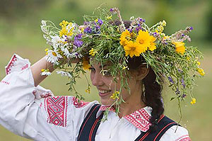
Горизонтальные вкладки
Вкладка 1
Вкладка 2
Вкладка 3
Ива́н Купа́ла (Ива́нов день, Купальская ночь) — летний народный праздник языческого происхождения, к нему был приурочен христианский праздник Рождества Иоанна Крестителя, который отмечается 24 июня (7 июля) .
(Википедия)

Slide 5
Горизонтальные вкладки
Вкладка 1
Вкладка 2
Вкладка 3
Ну, и здесь какой-нибудь текст для третьей вкладки ☺

Slide 6
Домашнее задание ☺
Создайте по аналогии шаблон с вертикальными вкладками

